Slide 1
EFFICIENT CLUSTERING ALGORITHMS :
BIRCH
CHAMELEON
CURE
OPTICS

Slide 2
SOMMARIO
Introduzione
Clustering
Birch
Cure
Chameleon
Optics
Confronto
Conclusioni

Slide 3
Introduzione
Tema della discussione:
  Data Mining
    Clustering
    Algoritmi di Clustering:
      BIRCH
      CURE
      CHAMELEON
      OPTICS
Scopo Seminario: Analisi e Confronto Algoritmi

Slide 4
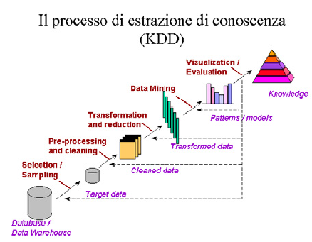
Clustering 1\5
KDD (Knowledge Discovery in Databases): consente di estrarre conoscenza, in termini di informazioni significative ed immediatamente utilizzabili
Data Mining: processo automatico di scoperta ed individuazione di strutture all’interno dei dati
Clustering: consente la scoperta ed individuazione di patterns all’interno dei dati

Slide 5
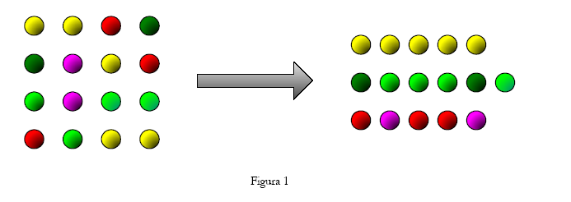
Clustering 2\5
Cluster:
  Collezione di oggetti
  Simili tra loro entro lo stesso cluster
  Dissimili agli oggetti degli altri clusters
Clustering:
  Raggrupare un insieme di oggetti in clusters
Il Clustering non è supervisionato
Le classi di appartenenza dei dati non sono definite preliminarmente
Applicazioni:
  WEB, scoperta di frodi, marketing, medicina....

Slide 6
Clustering 3\5
intra-class similarity alta
inter-class similarity bassa
Basso costo computazionale
Gestione outliers
Gestione forme non sferiche
Gestione di cluster con differente dimensione e\o densità
Scalabilità
Abilità nel trattare differenti tipi di attributi
Gestione di dati ad alta dimensionalità
Interpretabilità ed usabilità dei pattern scoperti

Slide 7
Clustering 4\5
Clustering
Gerarchico
Partizionale
Densità
Modello

Slide 8
Clustering 5\5
Evoluzioni:
Integrazione del metodo gerarchico con il metodo distance-based
  BIRCH
  CURE
  CHAMELEON
Integrazione del metodo basato su densità con il metodo distance-based
  OPTICS

Slide 9
BIRCH 1\15
  Balanced Iterative Reducing and Clustering using Hierarchies
  Esigenze:
    Gestire un dataset di dimensioni elevate
    Gestire presenza di rumore
    Lavorare con memoria disponibile limitata
    Minimizzare il tempo richiesto per le operazioni di I/O

Slide 10
BIRCH 2\15
Lavori precedenti:
  Metodi basati su probabilità:
    Indipendenza tra gli attributi degli elementi del dataset
    Ricerca delle correlazioni
  Metodi basati sulla distanza:
    Enumerazione esaustiva
    Ottimizzazione iterativa
  Clustering gerarchico
Problema: dimensione del dataset

Slide 11
BIRCH 3\15
Contributi:
  Inserimento vincoli sulla memoria e sull’utilizzo efficiente dell’I/O
  Singolo scan dei dati
  Utilizzo di una efficiente struttura dati ad albero
  Studio sulla sparsità dei dati

Slide 12



BIRCH 4\15
Dato un cluster C composto da n elementi [X1..Xn] definiamo:
  Centroide: vettore rappresentativo
  dell’intero cluster
  Raggio: distanza di un punto
  entro un cluster rispetto al
  centroide che lo rappresenta
  Diametro: distanza media
  tra due punti di un cluster

Slide 13






BIRCH 5\15
dati due centroidi X₀₁ X₀₂ abbiamo le seguenti misure:
  Distanza Euclidea:
  Distanza di Manhattan:
dati due clusters C1 e C2 ed n loro elementi [XC11..XC1n], [XC21..XC2n] abbiamo le seguenti misure:
  Distanza media inter-cluster:
  Distanza media intra-cluster:
  Varianza :

Slide 14


BIRCH 6\15
Clustering Features
Clustering Features Tree
CF cluster Ci <n, LS, SS>
  n: numero di elementi presenti nel cluster
  LS:
  SS:
  Teorema di additività :
    “Consideriamo due cluster C1 e C2 e le clustering features a loro associate CFC1 CFC2, è possibile rappresentare la clustering feature del cluster C3 nato dalla fusione di C1 e C2 come :
    CFC3= <nC1+ nC2 , LSC1+ LSC2, SSC1+SSC2> ”
Costruzione incrementale dei clusters
E’ possibile applicare le metriche D0..D4

Slide 15
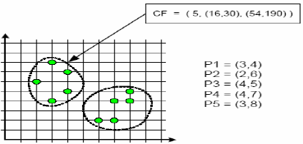
BIRCH 7\15
Un CF-Tree è un albero bilanciato.
  Branching Factor B: numero massimo
  di entries di un nodo non foglia
  Threshold T: dimensione diametro
      diametro(D) di ogni foglia entry < T
  Nodo non-foglia: [CF i, child i]
    child i: puntatore ai suoi i-esimo figlio
    CFi è la clustering feature relativa al
    sottocluster rappresentata da tale figlio
  Nodo foglia: [CF j, prev, suc]
    L entries
    next e prev: collegano agli altri nodi foglia
    cluster somma dei sottoclusters relativi alle L entries
    vincolo sul diametro del cluster

Slide 16
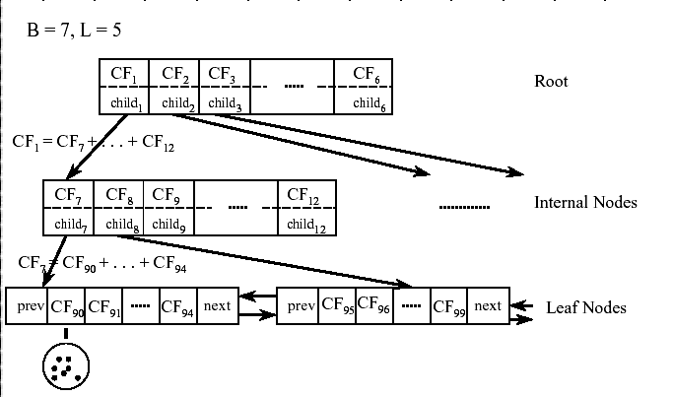
CF albero

Slide 17
BIRCH 9\15
Inserimento di un Elemento nel CF Tree:
  Identifichiamo la foglia appropriata
      Misure di closeness
  Modifichiamo la foglia
      Inserimento entry se D<T, aggiornamento CF-feature
      Altrimenti creazione nuova entry
      Gestione splitting nodo
  Modifichiamo il path per raggiungere la foglia
      Aggiornamento CF-features
      Gestione divisione dei nodi
  Ottimizziamo il carico sulla struttura
      Problemi sottoclusters
      Dati ripetuti

Slide 18
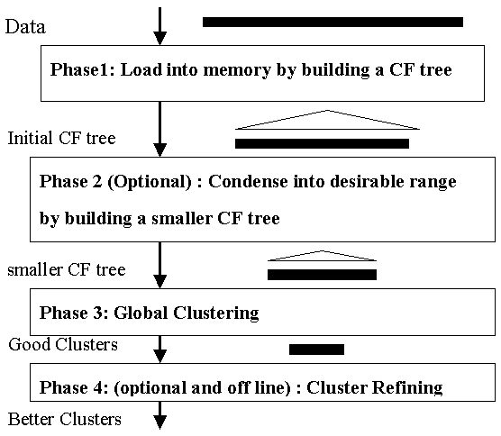
BIRCH 10\15
FASE 1 : si scandiscono i dati e si costruisce un primo albero di clustering features, in questa fase si crea una sorta di sintesi dei dati, vengono individuati i subclusters ed eliminati gli outliers
FASE 2 : è opzionale e serve per raffinare i dati sui quali lavorare al passo successivo, si effettua una visita del CF tree per riorganizzarlo in maniera più compatta ed eliminare ulteriori outliers.
FASE 3 : applica un algoritmo globale di clustering sulle entries delle foglie per risolvere il problema dei dati appartenenti ad uno stesso insieme divisi su più nodi
FASE 4 : si considerano i centroidi dei clusters e si ridistribuiscono i dati

Slide 19
BIRCH 11\15
Start CF tree t1 of initial T
Continue scanning data and insert into t1
Out of memory
Finish scanning data
Result?
increase T
rebuild CF tree t2 of new T from CF tree t1. if a leaf entry is a
potential outlier, write to disk. Otherwise use it.
Otherwise
Result?
Out of disk space
Re-absorb potential outliers into t1
Re-absorb potential outliers into t1

Slide 20
BIRCH 12\15
Algoritmo di Rebuilding:
    oldcurrentpath = path più a sinistra del CF tree ti
    newcurrentpath viene aggiunto in ti+1, mantenendo lo stesso ordine di oldcurrentpath.
      newclosestpath = nuova posizione entry calcolata, se newclosestpath < oldcurrentpath e se è possibile l’inserimento, allora si riposiziona l’item e si libera il vecchio path.
    Si elimina lo spazio allocato per oldcurrentpath processato.
    Si considera il successivo oldcurrentpath e si ripete il processo

Slide 21
BIRCH 13\15
Gestione della threshold T:
  Settata da BIRCH a 0 ed incrementata dinamicamente
  Euristica stima Ti+1
Gestione degli outliers:
  Nodi scarsamente popolati di entry, poco rilevanti rispetto al totale processo di clustering
  Test riassorbimento
  Rimozione

Slide 22
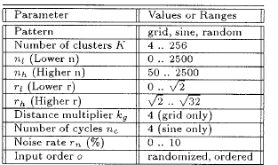
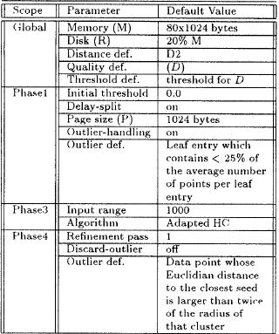
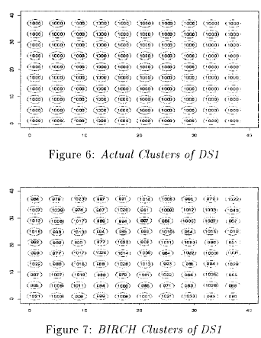
BIRCH 14\15
Studio delle Performance:
  Costo proporzionale alla dimensione dell’input sia nel primo che nel secondo step
  Terzo passo i costi dipendono dall’algoritmo di clustering scelto
  Quarta fase costo O(N*K)
Dataset Sperimentali
Differenza centroide corretto \ Birch = 0.17
Differenza numero punti un cluster Birch \ attuale del 4%
Raggio medio clusters Birch =1.32, reale è 1.41.
Sensibilità alle modifiche dei parametri
  P,T

Slide 23
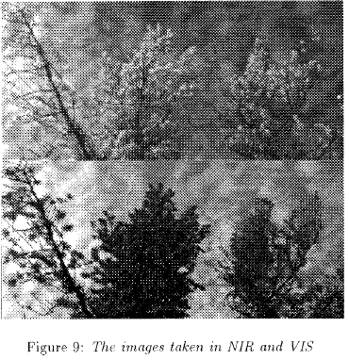
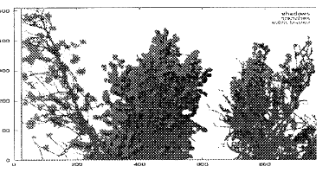
BIRCH 15\15
Applicazioni:
  Filtraggio immagini
Sviluppi Futuri:
  Metodologie di incremento dinamico della threshold
  Gestione degli outlier
  Input da sorgenti differenti.

Slide 24
CURE 1\11
Clustering Using Representative
Gestisce bene clusters di forma arbitraria: sceglie n punti come rappresentativi
Robusto all'azione degli outliers
Gestione di dataset ad alta dimensione: applica il campionamento ed il partizionamento

Slide 25

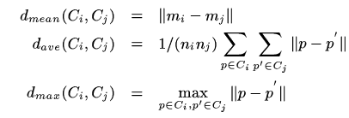

CURE 2\11
Algoritmi tradizionali:
  Metodi Partizionali
    Misura:
      Errore quadratico medio
  Metodo Agglomerativo
    Misure:

Slide 26
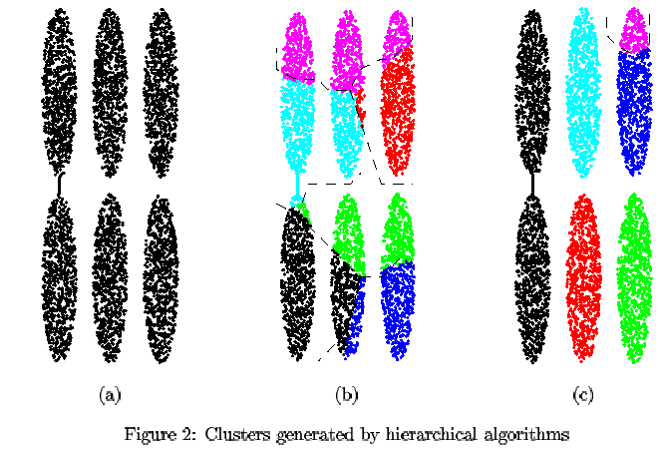
CURE 3\11
Problemi…
        1. Clusters compatti e divisi
        2. Forme dei clusters non sferiche o dimensioni differenti
        3. Effetto Chaining
        4. Sensibilità agli outliers
        5. Divisione errata di clusters
        BIRCH: problemi gestione clusters di dimensioni differenti
        DBSCAN: problemi sensibilità al settaggio dei parametri
        CLARANS: problemi scoperta di clusters di dimensioni arbitrarie

Slide 27
CURE 4\11
Contributi dell’Algoritmo:
  Riesce a catturare clusters di dimensione e forma arbitrarie
  E’ poco sensibile alla presenza degli outliers
  Complessità Temporale O(n²logn).

Slide 28
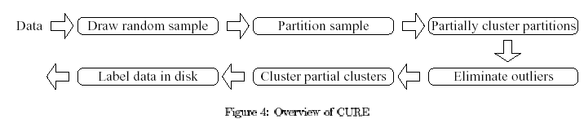
CURE 5\11
LOGICA
ALGORITMO :
  Sceglie come rappresentativi n punti ben distribuiti che riescano a cogliere sia l’estensione che la forma dei clusters.
  I punti vengono ridotti di una frazione α verso il centroide CCi
  Campionamento e partizionamento del dataset
    Chernoff
  Il campione viene partizionato ed ogni partizione è clusterizzata
  Etichettatura finale.
  CURE è un algoritmo gerarchico agglomerativo ed unirà i clusters con la coppia di punti rappresentativi più simili

Slide 29
CURE 6\11
Parametri:
  dataset S
  dimensione n
  k numero di clusters desiderati
Strutture dati e variabili
  Heap Q: clusters in ordine di distanza
  k-d tree T: punti rappresentanti clusters
  ∀ c∈C :
      C.mean()
      C.rep()
      C.closest()

Slide 30
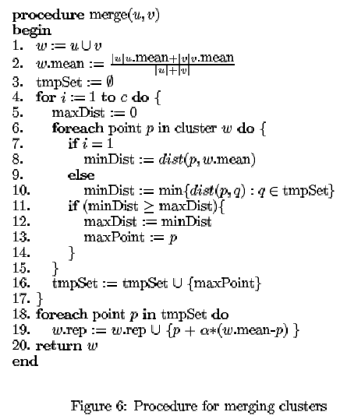
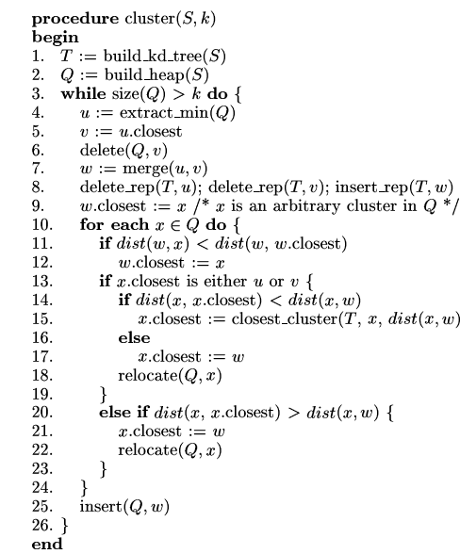
CURE 7\11
Procedure:

Slide 31
CURE 8\11
Complessità temporale O(n²logn)
Complessità spaziale O(n)
Gestione Dataset di Grosse Dimensioni
  Campione: valutare la dimensione
    Chernoff Bounds: la probabilità di perdere un generico cluster u è bassa se il campione ne contiene una frazione pari a f|u| con 0<= f <=1
  Partizionamento: dividere il campione in gruppi di dimensione n\p, su questi insiemi verrà applicato il clustering sino ad ottenere n\pq clusters
    Lavoro in memoria centrale
Gestione Outliers
Etichettatura finale

Slide 32
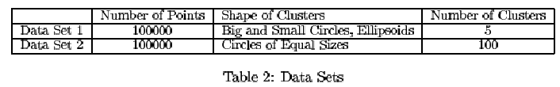
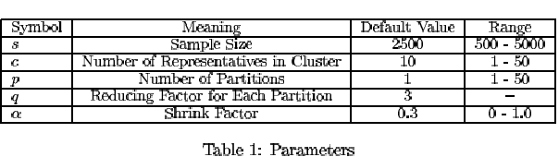
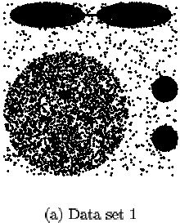
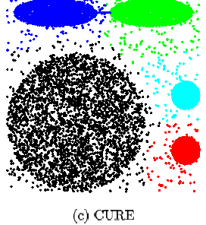
CURE 9\11
Analisi performance:
  Dataset
  Parametri

Slide 33
CURE 10\11
Sensibilità ai parametri:
  Fattore di riduzione α ∈ [0.2,0.7]
  Numero di representative c >10 si riesce correttamente a catturare i clusters
  Numero di partizioni p =50
  Dimensione del campione s >2500

Slide 34
CURE 11\11
Conclusioni:
  CURE scopre cluster di forma arbitraria
  E’ robusto rispetto la presenza di outlier
  Lavora in tempi ridotti rispetto BIRCH
  Il preclustering composto dal campionamento e dal partizionamento è efficace, consente di limitare le dimensioni del dataset su cui lavoriamo senza causare problemi di performance

Slide 35
CHAMELEON 1\13
Algoritmo di clustering gerarchico
Misura la “vicinanza” di due clusters basandosi sulla modellazione dinamica
Efficace nel catturare clusters di differente forma, densità, dimensione
Resistente al rumore

Slide 36
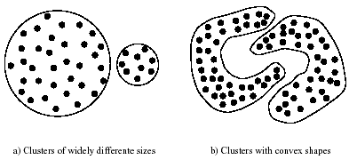
CHAMELEON 2\13
Lavori Precedenti 1\2:
  Metodi Partizionali: dividere un dataset in K clusters in modo da ottimizzare una funzione f.
    K-means , CLARANS
    Drawbacks: fallimento in caso i clusters abbiano dimensioni differenti o forme arbitrarie

Slide 37
CHAMELEON 3\13
Lavori Precedenti 2\2
  Metodi Gerarchici: producono una sequenza innestata di clusters
    I metodi agglomerativi creano all’inizio un cluster per ogni item e procedono iterativamente alla fusione in base ad una funzione di “somiglianza”.
      Centroidi, medoidi: problemi con clusters di dimensioni differenti o forme arbitrarie;
      Representative points (CURE): basa le decisioni di fusione sulla modellazione statica dei clusters che potrebbe non dare risultati corretti se i dati non seguono effettivamente il modello scelto.
      Totalità punti: problemi in presenza di outliers o errori nel dataset

Slide 38
CHAMELEON 4\13
Migliorie Apportate dall’Algoritmo:
  Grafo sparso
    nodi rappresentano items
    archi pesati rappresentano le misure di vicinanza tra loro.
  Algoritmo in due fasi
    prima fase: partizionamento del grafo in sottoclusters
    seconda fase: algoritmo di clustering agglomerativo
  La coppia di sub-clusters da unire è determinata:
    considerando inter-connectivity e closeness
    Valutando le caratteristiche interne dei singoli

Slide 39
CHAMELEON 5\13
Construct
Sparse Graph
Partition la Graph
Data Set
Merge Partition
Final Clusters

Slide 40
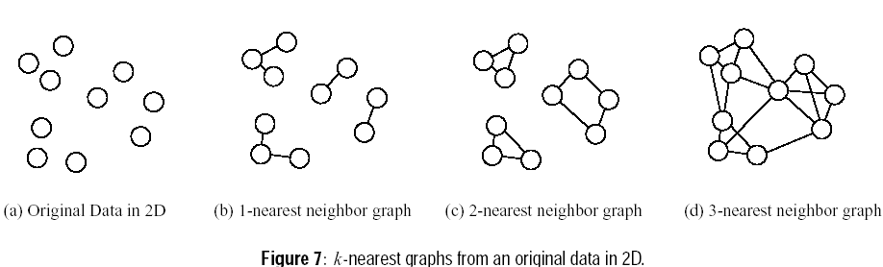
CHAMELEON 6\13
Modellazione dei Dati: costruzione grafo sparso :
  nodo = item
  link = unisce un nodo ai suoi k punti più prossimi
Vantaggi:
  Punti molto distanti vengono disconnessi
  Si cattura dinamicamente il concetto di “vicinato”.
  Il “raggio dell’intorno” di un punto è determinato dalla densità della regione in cui questo risiede

Slide 41

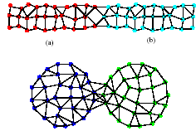

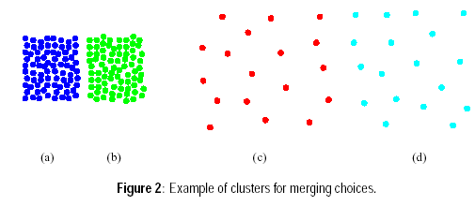
CHAMELEON 7\13
Modellazione della Cluster Similarity: per ovviare ai problemi dei precedenti approcci CHAMELEON valuta
  Relative Inter-Connectivity:
  Relative Closeness:

Slide 42
CHAMELEON 8\13
Fasi dell’Algoritmo 1\2:
  Fase 1: Trovare i Sub-Cluster Iniziali
    Divide il grafo in più sottografi
    Regola k-nearest
    Minimizza la somma degli archi che collegano ogni partizione.
    hMETIS: divide un cluster C_{i} in due sub-clusters C^{A}_{i} e C^{B}_{i}
    vincolo di bilancio: minsize [1%..5%]

Slide 43
CHAMELEON 9\13
Fasi dell’Algoritmo 2\2:
  Fase 2: Fusione dei Clusters
    Algoritmo globale di clustering gerarchico
    Valutazione relative inter-connectivity \ relative closeness
      Soglie T_{RI} e T_{RC}, visita dei clusters, controllo se il relativo adiacente rispetta le condizioni (RI(Ci,Cj)>= T_{RI} ) (RC(Ci,Cj)>= T_{RC})
      Funzione f che combina relative inter-connectivity e relative closeness
    Prodotto: RI(Ci,Cj)* RC(Ci,Cj)
    CHAMELEON: RI(Ci,Cj)* (RC(Ci,Cj))^{α}
      α <1: si darà importanza alla relative inter-connectivity.
      α>1: si darà importanza alla relative closeness

Slide 44
CHAMELEON 10\13
Analisi Performance 1\2:
  Costruzione del k-nearest neighbor graph: per grossi insiemi di dati la complessità è di O(n²)
  Svolgimento delle due fasi dell’algoritmo: dipende dal numero m di sub-clusters prodotti inizialmente dal partizionamento del grafo

Slide 45
CHAMELEON 11\13
Assunzioni:
  I sub-cluster: numero di nodi (n\m)
  In ogni iterazione si unirà solo una coppia di clusters.
Prima fase :
  hMETIS: O(|V|+|E|)
  Complessità computazionale O(nlog n).
Seconda fase:
  Scelta delle coppie da fondere: O(m²logm)
  Operazione di unione: O(n*m)
  Complessità O(nm+m2logm+nlogn).

Slide 46
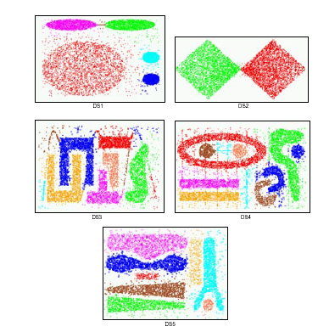
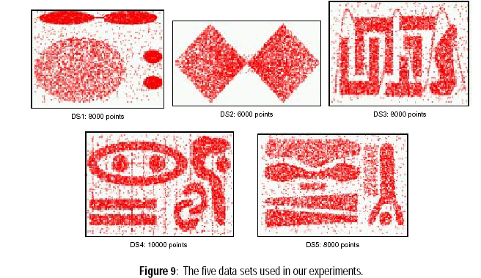
CHAMELEON 12\13
Risultati Sperimentali:
Parametri in input :
  K= 10
  F= RI(Ci,Cj)* (RC(Ci,Cj))^{α} α= 2
  MINSIZE= 2.5

Slide 47
CHAMELEON 13\13
Conclusioni
Algoritmo di clustering gerarchico che considera il modello dinamico dei clusters.
Scopre clusters di forme e dimensioni differenti poiché si adatta dinamicamente al modello dei dati.
Sviluppi futuri :
  Applicazione dell’algoritmo su vari domini
  Studio di efficacia dei vari metodi di modellazione dei dati.

Slide 48
OPTICS 1\15
Costruisce un ordinamento globale del dataset che consente di catturarne la struttura interna
Le informazioni ottenute equivalgono ad un clustering su densità per un ampio range di valori di ingresso
Analisi automatica ed interattiva dei clusters
Navigazione della struttura del dataset
Cerca di superare il problema della sensibilità ai parametri in input

Slide 49
OPTICS 2\15
Il clustering è un processo per la scoperta di conoscenza entro un insieme di dati, il suo fine è localizzare sottoclassi significative caratterizzate da alta intra-similarity e bassa inter-similarity.
Problemi dei metodi di clustering:
  Scalabilità all’aumentare della dimensione del dataset
  Dipendenza da parametri in input : per dataset reali non esiste una corretta serie di valori di inizializzazione.
  CURE
  k-means, k-medoids
  BIRCH

Slide 50
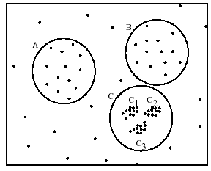
OPTICS 3\15
Clustering basato su densità
  DBSCAN: valuta l’intorno di ogni punto del dataset e per ogni intorno di dimensione ε cerca un numero minimo di vicini (MinPts).
Problema:
  Non è possibile adottare valori globali per i parametri di densità
Soluzioni:
1. Applicare più volte un algoritmo di clustering basato su densità, variando i parametri di ingresso
2. Ordinare i vari clusters rispetto alla densità ed analizzarli di conseguenza.

Slide 51
OPTICS 4\15
Clustering basato su densità: dato un punto x nel dataset D ed il suo intorno I_{x} di raggio ε, questo deve contenere un numero di punti n maggiore uguale ad una soglia minpts (m>=minpts).
Definizioni:
  Punto Directly Density Reachable
  Core Object
  Border Object
  Punto Density Reachable
  Punto Density Connected
p
p₁
q
p
q
o

Slide 52
OPTICS 5\15
Cluster: insieme massimale di punti density connected che soddisfa le seguenti condizioni:
  Massimalità: p,q ∈D: p,q ∈C e q è density reachable da p
  Connettività: p,q ∈ C: p è density-connected a q
Rumore: oggetto non contenuto in alcun cluster
DBSCAN:
  Cerca tutti i clusters a partire dai punti directly connected ad un qualsiasi core object.
  Cerca tutti i punti density reachable da un core object ed esplorerà l’intorno Ne()
  Se l’intorno contiene un numero di items maggiore o uguale alla soglia minpts allora un nuovo cluster C verrà creato e popolato con tali punti.
  Per ogni punto del cluster C non ancora analizzato si ripeterà il controllo sull’intorno Ne()
  Eventualmente si aggiungeranno altri punti in C
  Iterativamente il processo riprenderà sino a quando non potrà essere aggiunto nessun altro punto

Slide 53
OPTICS 6\15

Slide 62
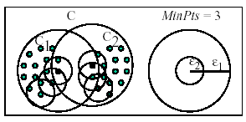
OPTICS 7\15
Ordinamento del Cluster Basato su Densità:
  Data una soglia minpts, due raggi ε1,ε2 tali che ε1 > ε2, clusters più densi (ε2), density connected a clusters meno densi (ε1), sono completamente inglobati in questi ultimi.
Consentire l’individuazione, in contemporanea di clusters di differente densità.
Introdurre un ordinamento
Si processano i punti density reachable a partire dall’ε più piccolo

Slide 63


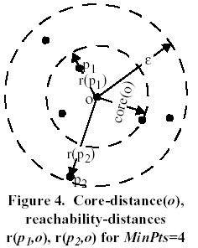
OPTICS 8\15
OPTICS come estensione di DBSCAN
  Non associa i punti a clusters, ma ne memorizza l’ordinamento tramite due parametri:
Core distance:
Reachability distance:

Slide 64
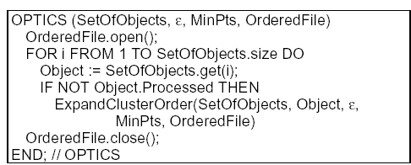
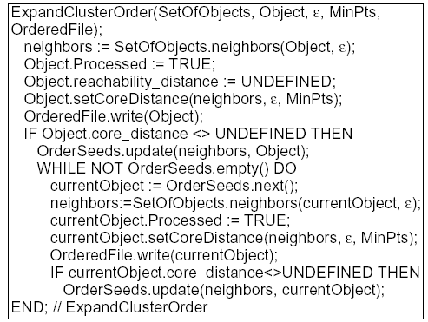
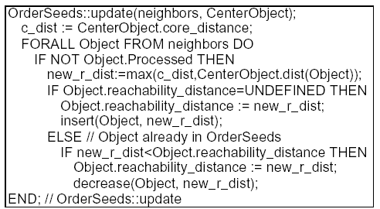
OPTICS 9\15
Algoritmo:

Slide 65
Minpts=3
ε
Cε’
ε’
ε’ < ε
ε
ε’
Cε “
no
ε “>ε’
no
Cε “’
......
ε ‘”>ε’”

Slide 66
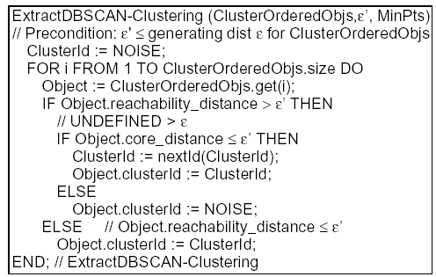
OPTICS 10\15
Ricostruzione il clustering basato su densità per un valore ε_{i} < ε
Il clustering risultante è
indistinguibile da quello DBSCAN
a meno di alcuni border object
Region Query
Complessità:O(n* region query time)
  O(n²), riducibile O(nlogn)

Slide 67
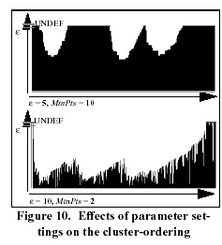
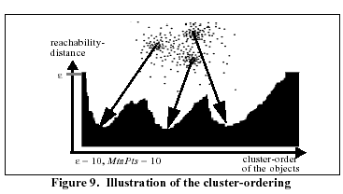
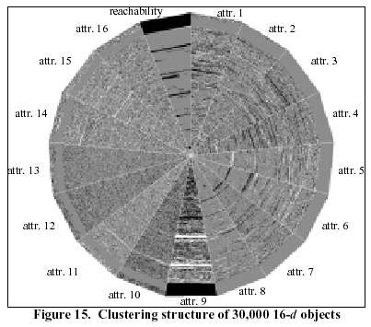
OPTICS 11\15
Struttura del Clustering 1\2:
  Reachability Plot

Slide 68
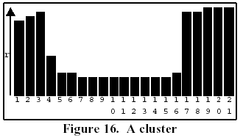
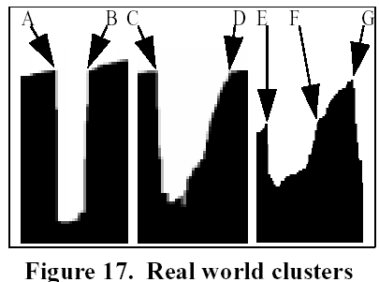
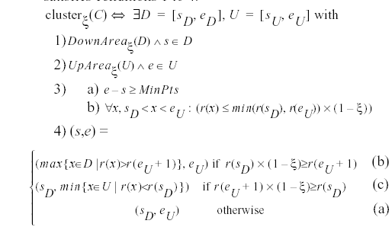
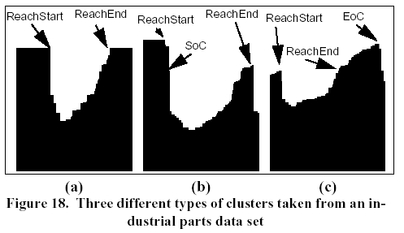
OPTICS 12\15
Struttura del Clustering 2\2:
  Analisi Automatica della Struttura:
    CLUSTER
      ξ-steep upward points
      ξ-steep downward points
      steep area
    ξ-Cluster:

Slide 69
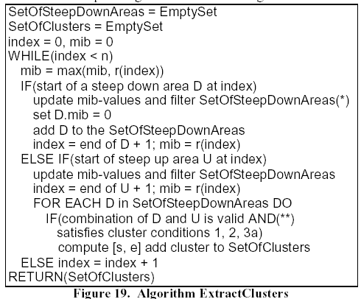
OPTICS 13\15
Algoritmo Analisi Automatica della Struttura:
Versione non ottimizzata:
  si inizializza index = 0
  Se si individua una downward steep area si memorizza in SDESet e si prosegue a destra di index
  Se si individua una upward steep area si cerca in SDESet una downward steep area con cui associarla e si verifica la presenza di clusters, si prosegue a destra dell’up region.
  Altrimenti si incrementa index
Versione ottimizzata:
  Filtra insiemi che potenzialmente non saranno clusters

Slide 70
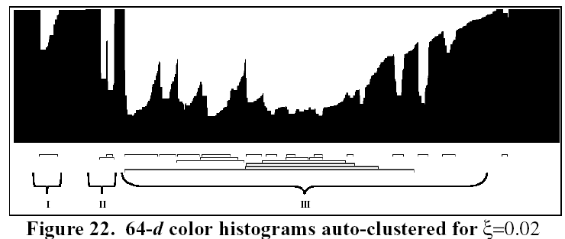
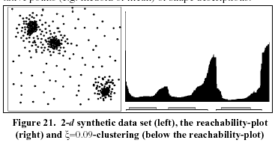
OPTICS 14\15
Risultati Sperimentali:
L’algoritmo per l’estrazione dei clusters è stato applicato su una schermata di tv Le performance sono risultate veloci, è stata provata la scalabilità all’aumento dei punti del dataset.
Aumentando il parametro ξ è individuabile un maggior numero di cluster con un aumento dei tempi di risposta.

Slide 71
OPTICS 15\15
Conclusioni
OPTICS è un algoritmo di analisi dei dati che consente di costruire un ordinamento del dataset basato su densità, il suo fine è di rendersi indipendente dal vincolo dei parametri in ingresso.
L’ordinamento è equivalente ad un clustering su densità per un ampio range di valori di densità, tuttavia risulta più versatile poiché consente anche di navigare la struttura dei dati o di analizzare i clusters in maniera automatica ed interattiva.
Future estensioni riguarderanno lo sviluppo di strutture efficienti per l’analisi di insiemi contenenti milioni di oggetti multidimensionali e la gestione degli update nel dataset.

Slide 72
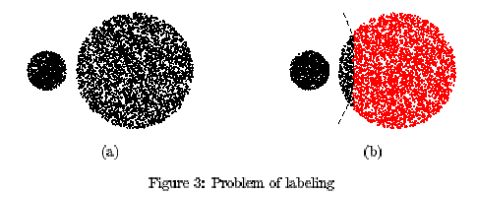
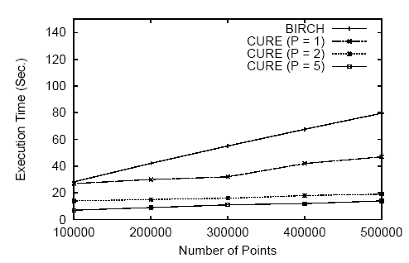
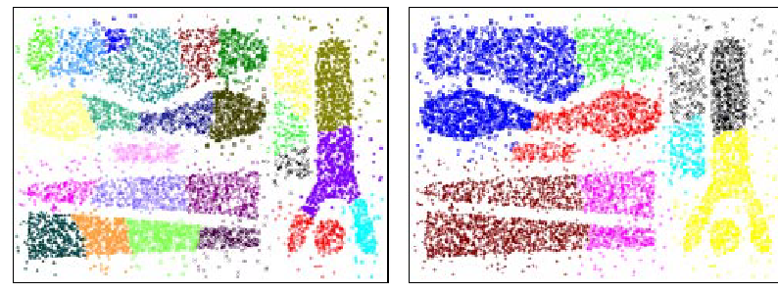
Confronto 1\2
BIRCH
Vantaggi:
  Efficiente, scalabile
  Complessità O(n)
Svantaggi:
  Tratta solo dati numerici (per poter definire i CF)
  E’ molto sensibile all'ordine con cui vengono scandite le istanze nel database
  Non si adatta bene a cluster che non siano di natura sferica
  Problemi con il labeling finale
CURE
Vantaggi:
  Poco sensibile alla presenza di outliers
  Più veloce di BIRCH
  Cattura clusters di forma arbitraria
Svantaggi:
  Complessità O(n²) nel caso peggiore
  Sensibilità ai parametri in ingresso
  Gestione dataset grosse dimensioni
    Labeling finale

Slide 73
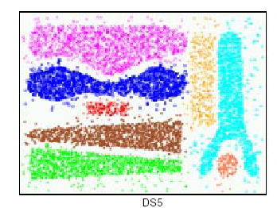
Confronto 2\2
CHAMELEON
Vantaggi:
  Adotta un modello dinamico per i dati
  Cattura cluster di forme differenti
Svantaggi:
  Complessità O(n²) nel caso peggiore
  Occorre scegliere parametri in ingresso
  (k, MINSIZE, α, T_{RI} e T_{RC})
  Sensibilità variazione parametri??
OPTICS
Vantaggi:
  “Supera” il problema dei parametri in input
Svantaggi:
  Settaggio parametri ε, minpts
  Problemi nel clustering dei border points
  Complessità O(n²) nel caso peggiore
  Necessità di una ulteriore analisi per l’estrazione dei clusters.

Slide 74
Conclusioni
In questo lavoro abbiamo analizzato quattro algoritmi di clustering: BIRCH, CHAMELEON, CURE ed OPTICS
Per approfondimenti relativi ai singoli algoritmi si rimanda agli appositi lavori in corredo

Slide 75
Riferimenti
J. Hane M. Kamber. Data Mining – Concepts and Techniques. 2001. Morgan Kaufmann.
T. Zhang, R. Ramakrishnan,e M. Livny, ``BIRCH: An Efficient Data Clustering Method for Very Large Databases'', SIGMOD96, 103-114
Ankerst, M., Breunig, M., Kreigel, H.-P.,e Seer, J. 1999. OPTICS: Ordering points to identify clustering structure. In Proceedings of ACM SIGMOD Conference, 49-60, Philadelphia, PA.
S. Guha, R. Rastogi,e K. Shim. Cure: An efficient clustering algorithm for large databases. SIGMOD'98
George Karypis, Eui-Hong (Sam) Han,e Vipin Kumar NEWS,
Chameleon: Hierarchical clustering using dynamic modeling, Computer
32 (1999)
http://www-users.cs.umn.edu/~han/chameleon/cure-0.3-50.gif

Slide 76
THANKS….
(GRAZIE….)

